Slide 1
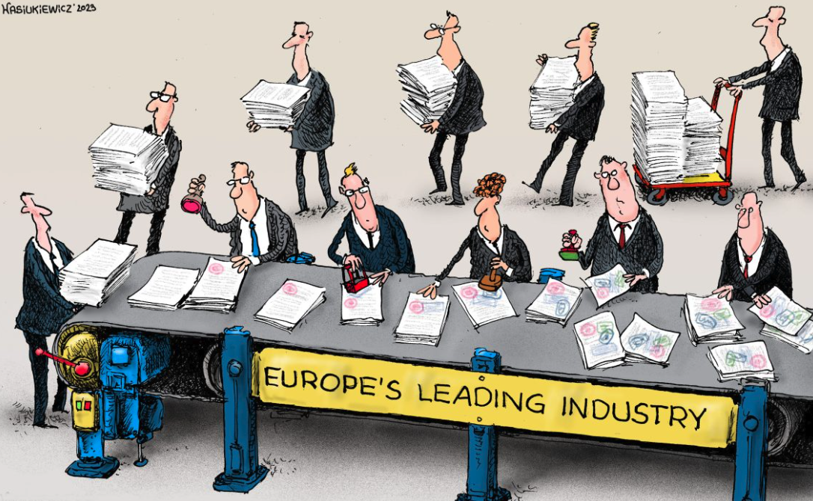
Le DPO :
écartelé entre le management et les (trop) nombreuses règlementations

Slide 2
Prof. Dr. Jacques Folon
Vice Président DPO PRO
Jacques@gdprfolder.eu
www.linkedin.com/in/folon
www.gdprfolder.com
+32 475 98 21 15
https://www.folon.com

Slide 3
DISCLAIMER – ON N’EST JAMAIS TROP PRUDENT !
The information in this presentation is a service to the general public. Use of this PowerPoint does not in any manner constitute an attorney‐client relationship between the speaker and the user. While the information during this presentation is about legal issues, it is not intended as legal advice or as a substitute for the particularized advice of your own counsel. Anyone seeking specific legal advice or assistance should retain an attorney. This presentation could include inaccuracies or typographical errors. The materials in this presentation do not constitute legal advice, do not necessarily reflect the opinions of anyn company or organisation or any of its employees, and are not guaranteed to be correct, complete, or up‐to‐date. The articles and information are provided as is without warranty of any kind, either express or implied, including but not limited to, the implied warranties of merchantability, fitness for a particular purpose, or non‐infringement. Each individual document published may contain other proprietary notices and copyright information relating to that specific document. I hereby authorizes you to view, store, print, reproduce, copy, and distribute any pages within this presentation for non‐commercial use only. In consideration of this authorization, you agree that (a) any copy of these documents which you make shall retain all copyright and other proprietary notices contained herein and (b) this page is included with any distribution. Some links may lead to sites that we believe may be useful or informative. These links to third party sites or information are not intended as, and should not be interpreted by you as, constituting or implying our endorsement, sponsorship, or recommendation of the third-party information, products, or services found there. We do not maintain or control these sites and accordingly make no guarantee concerning the accuracy, reliability, or currency of the information found there.

Slide 5
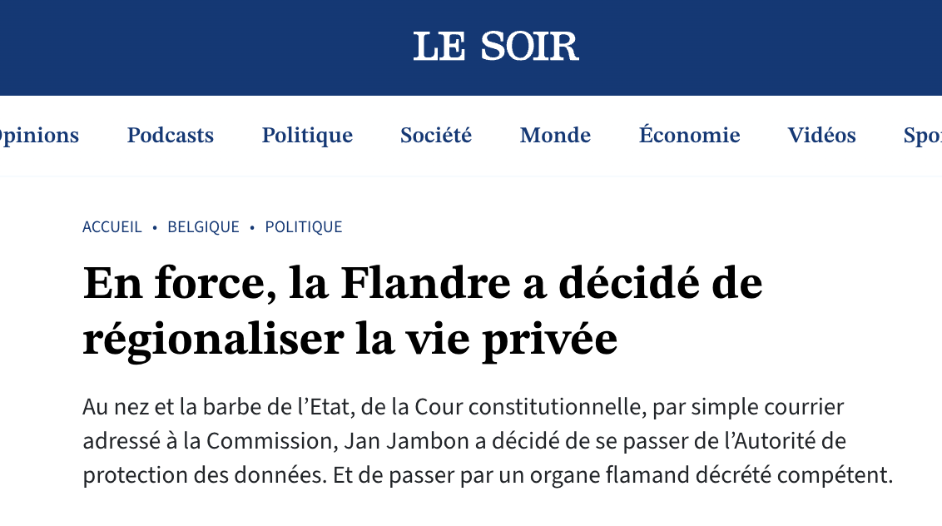

Slide 6
« Le gouvernement fédéral n’a rien initié et nous n’avons entamé aucune démarche pour négocier un accord de coopération avec la Région flamande », confirme Mathieu Michel (MR), secrétaire d’Etat à la Vie privée. « La Flandre a donc agi en décidant de bypasser l’Etat pour demander la reconnaissance de la VTC. Nous ne pouvons pas l’en empêcher. Nous attendons à présent la réaction de la Commission.. »
la Cour constitutionnelle le 23 mars 2023 dans un arrêt baptisé « Arrêt VTC », indiquait clairement que le gouvernement flamand devait obligatoirement passer par l’APD pour adopter ses textes.
demande de notification adressée, sans concertation, à la Commission, via Matthias de Moor, le représentant permanent de la Flandre auprès de l’Union européenne.
« Mais il ne suffit pas d’envoyer une lettre à en-tête à la Commission pour se décréter compétent », relève Elise Degrave.
Confirmation à l’European Data Protection Board
En clair : le RGPD n’est pas au-dessus des lois nationales qui régissent les répartitions de compétences entre organes de contrôle.
Il y a a minima deux conditions, rappelées d’ailleurs dans l’arrêt VTC : une notification ET un accord de coopération doit être conclu pour répartir les compétences entre l’APD et la VTC.
Si ces deux conditions sont remplies, il faudra encore voir comment combiner ça avec l’actuelle interprétation de notre Constitution. Le Conseil d’Etat et la Cour constitutionnelle ont toujours indiqué que l’APD faisait partie du socle minimal de protection des données, dans l’idée de maintenir une jurisprudence harmonieuse en Belgique. »
« Prudence aussi car si on considère que l’APD n’a plus rien à dire sur les décrets et arrêtés flamands, cela signifie que le gouvernement flamand pourrait par exemple décider de partager les données de vaccination avec De Lijn (pour limiter l’accès aux seuls vaccinés) ou les vendre à des sociétés d’assurance (comme le souhaite le secteur) sans que le reste de la Belgique n’ait un droit de regard là-dessus. Et ce alors que les données de tous les citoyens sont enregistrées dans la base Vaccinet, hébergée en Flandre. C’est dangereux… Raison de plus pour ne pas laisser la protection des données dans les mains des seules entités fédérées. »

Slide 7
Ne dites pas à ma mère que je suis DPO, elle croit que je suis pilote de chasse
MENU DU JOUR
Contexte
Nomination du DPO
Mission et fonction du DPO
Information du DPO
DPO et NIS 2
DPO et IA ACT
DPO et lanceurs d’alertes
Formation des DPO
Certification des DPO

Slide 8
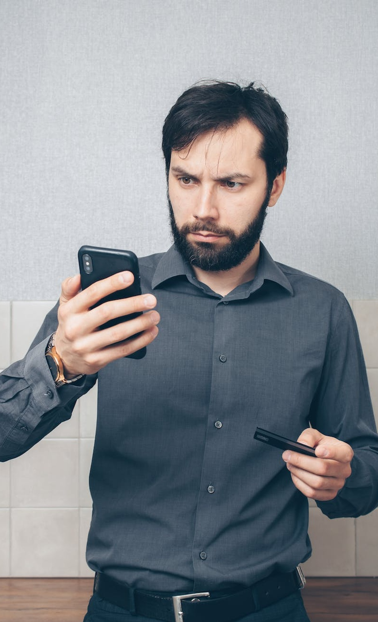
JE VAIS VOUS PARTAGER DES RETOURS D’EXPERIENCES BASÉS SUR
L’ANALYSE DE NOMBREUSES ENQUÊTES SUR LE MÉTIER DE DPO
MON ACTIVITÉ DE DPO EXTERNE
L’ACCOMPAGNEMENT DE DPO DE SERVICES PUBLIC FÉDÉRAUX, ET D’ADMINISTRATIONS PUBLIQUES
LA DIRECTION SCIENTIFIQUE DE DEUX FORMATIONS POUR DPO (SECTEUR PUBLIC ET SECTEUR PRIVÉ)
DE NOMBREUX CONTACT AVEC DES DPO ET CANDIDATS DPO

Slide 9
RGPD
LA DURE RÉALITÉ

Slide 10
IL Y A UNE DIFFÉRENCE ENTRE LA THÉORIE ET LA PRATIQUE POUR
LES DPO,
LES CITOYENS,
LES CONSOMMATEURS

Slide 11
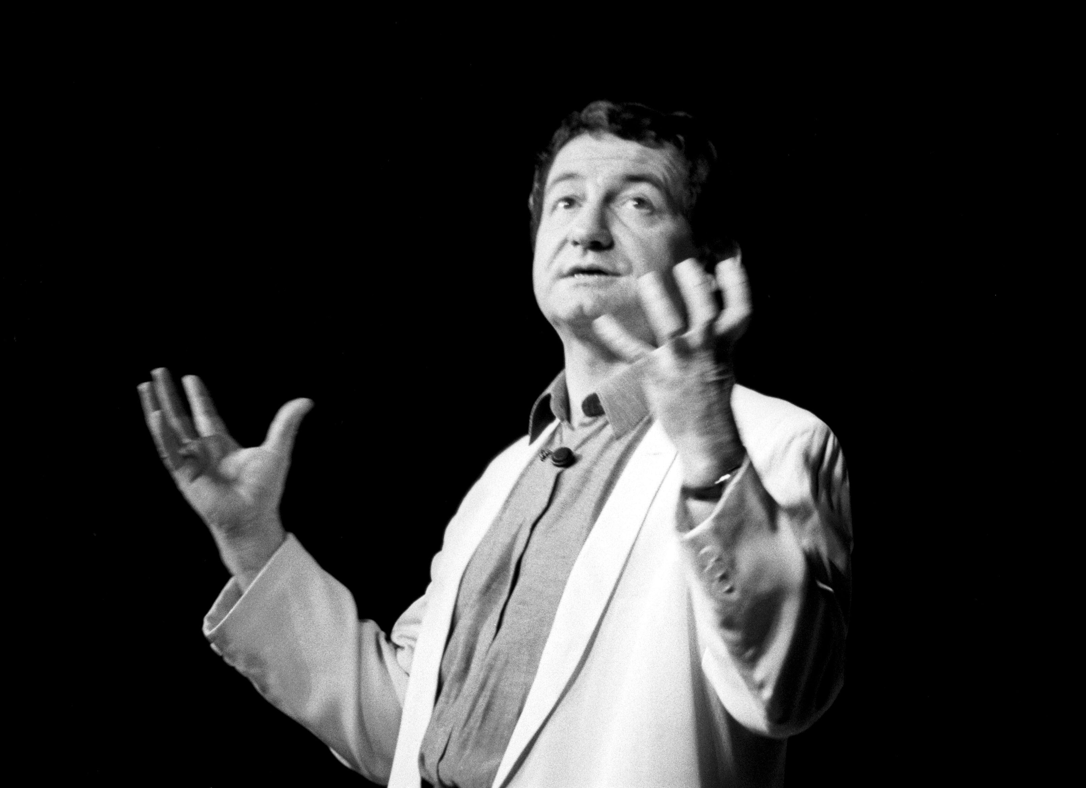
UN JOUR J'IRAI VIVRE EN THÉORIE CAR EN THÉORIE TOUT SE PASSE BIEN
PIERRE DESPROGES

Slide 12
LE RGPD protège les libertés et droits fondamentaux des personnes physiques, et en particulier leur droit à la protection des données à caractère personnel.
EST-CE BIEN TOUJOURS LE CAS ?
RÉSEAUX SOCIAUX
INTELLIGENCE ARTIFICIELLE
SURVEILLANCE DE MASSE
VIOLATIONS DE DONNÉES
IMPORTANCE DES ACTEURS AMÉRICAINS
NOMBRE DE CONDAMNATIONS ET D’AMENDES
INSOUCIANCE DES PME, ASBL ET INDÉPENDANTS
EN THÉORIE…

Slide 13
Ne dites pas à ma mère que je suis DPO, elle croit que je suis pilote de chasse
MENU DU JOUR
Contexte
Nomination du DPO
Mission et fonction du DPO
Information du DPO
DPO et NIS 2
DPO et IA ACT
DPO et lanceurs d’alertes
Formation des DPO
Certification des DPO

Slide 14
RESPONSABILITE DU RESPONSIBLE DE TRAITEMENT
En Théorie:
ART. 37, 5. Le délégué à la protection des données est désigné sur la base de ses qualités professionnelles et, en particulier, de ses connaissances spécialisées du droit et des pratiques en matière de protection des données, et de sa capacité à accomplir ses missions
En réalité parfois…
12 heures pour 99 articles du RGPD
Un peu plus de 7 minutes par article
Un peu plus de 8 minutes par page

Slide 15
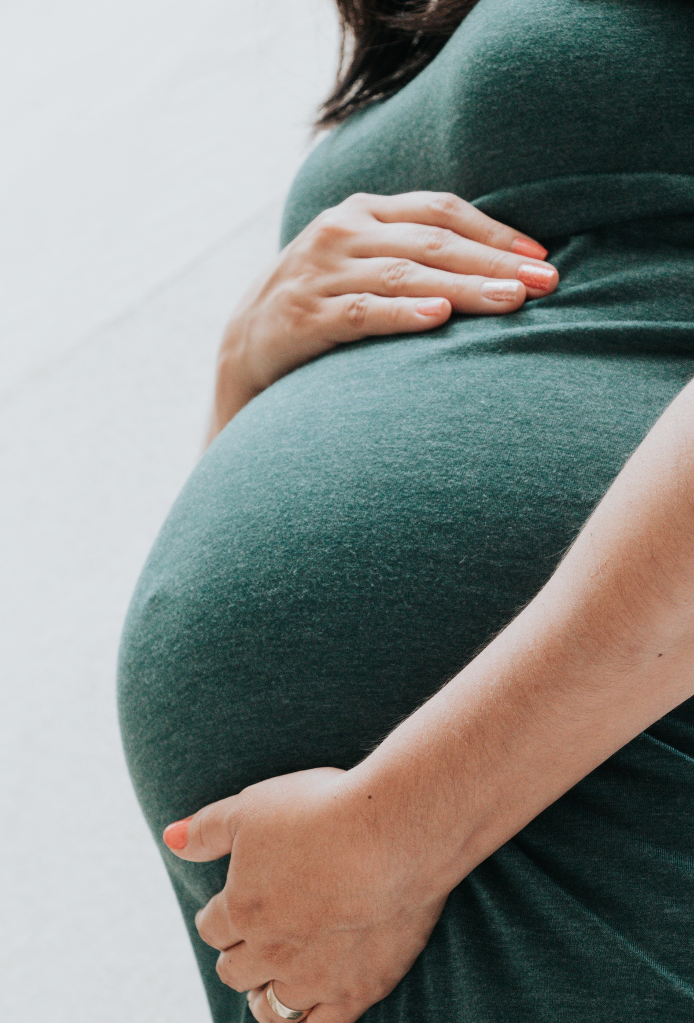
NOMINATION RÉFLÉCHIE DU DPO
ET PAS
“PARCE QU’IL FAUT BIEN …”
En Théorie:
ART. 37, 5. Le délégué à la protection des données est désigné sur la base de ses qualités professionnelles et, en particulier, de ses connaissances spécialisées du droit et des pratiques en matière de protection des données, et de sa capacité à accomplir ses missions
Cas vécu
Je suis revenu de maternité et j’ai croisé mon directeur général qui m’a dit qu’en mon absence j’avais été nommé DPO. Je viens suivre la formation car je ne sais pas du tout ce que c’est

Slide 16
Ne dites pas à ma mère que je suis DPO, elle croit que je suis pilote de chasse
MENU DU JOUR
Contexte
Nomination du DPO
Mission et fonction du DPO
Information du DPO
DPO et NIS 2
DPO et IA ACT
DPO et lanceurs d’alertes
Formation des DPO
Certification des DPO

Slide 17
Fantasme ou …
Art. 38
1. Le responsable du traitement et le sous-traitant veillent à ce que le délégué à la protection des données soit associé, d'une manière appropriée et en temps utile, à toutes les questions relatives à la protection des données à caractère personnel.
2. Le responsable du traitement et le sous-traitant aident le délégué à la protection des données à exercer les missions visées à l'article 39 en fournissant les ressources nécessaires pour exercer ces missions, ainsi que l'accès aux données à caractère personnel et aux opérations de traitement, et lui permettant d’entretenir ses connaissances spécialisées.
3. Le responsable du traitement et le sous-traitant veillent à ce que le délégué à la protection des données ne reçoive aucune instruction en ce qui concerne l'exercice des missions. Le délégué à la protection des données ne peut être relevé de ses fonctions ou pénalisé par le responsable du traitement ou le sous-traitant pour l'exercice de ses missions. Le délégué à la protection des données fait directement rapport au niveau le plus élevé de la direction du responsable du traitement ou du sous-traitant.
4. Les personnes concernées peuvent prendre contact avec le délégué à la protection des données au sujet de toutes les questions relatives au traitement de leurs données à caractère personnel et à l'exercice des droits que leur confère le présent règlement.
5. Le délégué à la protection des données est soumis au secret professionnel ou à une obligation de confidentialité en ce qui concerne l'exercice de ses missions, conformément au droit de l'Union ou au droit des États membres.
6. Le délégué à la protection des données peut exécuter d'autres missions et tâches. Le responsable du traitement ou le sous-traitant veillent à ce que ces missions et tâches n'entraînent pas de conflit d'intérêts.

Slide 18
Vox clamat in deserto
Art. 39
1. Les missions du délégué à la protection des données sont au moins les suivantes:
a) informer et conseiller le responsable du traitement ou le sous-traitant ainsi que les employés qui procèdent au traitement sur les obligations qui leur incombent en vertu du présent règlement et d'autres dispositions du droit de l'Union ou du droit des États membres en matière de protection des données;
b) contrôler le respect du présent règlement, d'autres dispositions du droit de l'Union ou du droit des États membres en matière de protection des données et des règles internes du responsable du traitement ou du sous-traitant en matière de protection des données à caractère personnel, y compris en ce qui concerne la répartition des responsabilités, la sensibilisation et la formation du personnel participant aux opérations de traitement, et les audits s'y rapportant;
c) dispenser des conseils, sur demande, en ce qui concerne l'analyse d'impact relative à la protection des données et vérifier l'exécution de celle-ci en vertu de l'article 35;
d) coopérer avec l'autorité de contrôle;
e) faire office de point de contact pour l'autorité de contrôle sur les questions relatives au traitement, y compris la consultation préalable visée à l'article 36, et mener des consultations, le cas échéant, sur tout autre sujet.
2. Le délégué à la protection des données tient dûment compte, dans l'accomplissement de ses missions, du risque associé aux opérations de traitement compte tenu de la nature, de la portée, du contexte et des finalités du traitement.

Slide 19
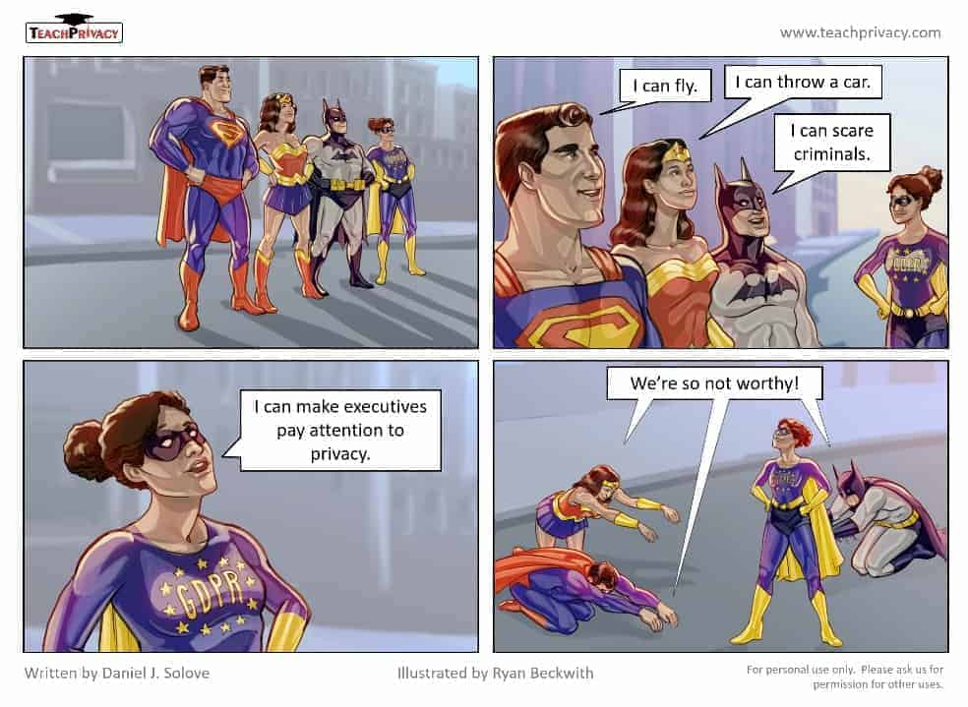
LE RÊVE POUR CERTAINS
LE MANAGEMENT S’INTÉRESSE AU RGPD

Slide 20
RÊVE D’UN ENVIRONNEMENT STABLE …

Slide 21
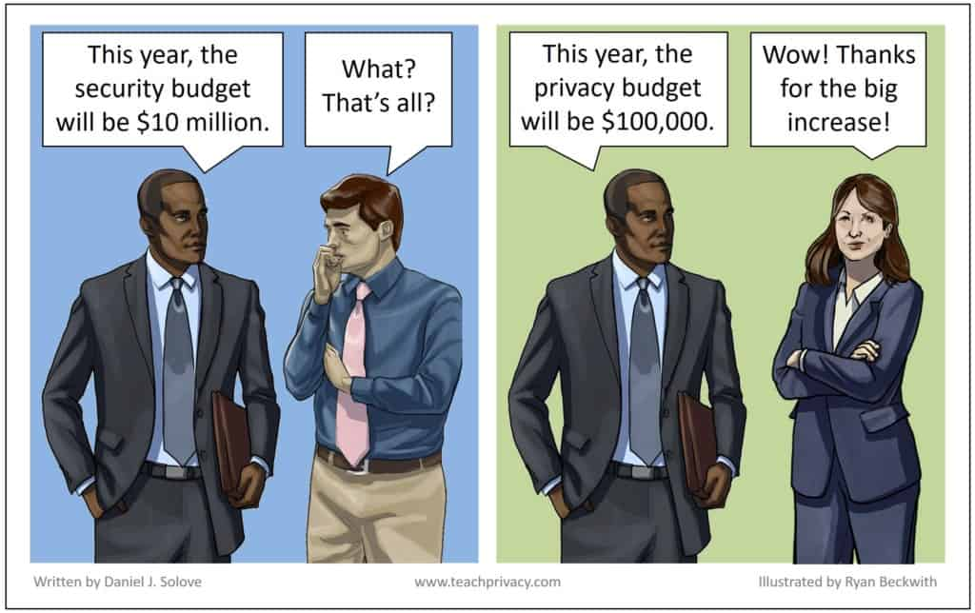
UN RÊVE: UN VRAI BUDGET RGPD DANS TOUTES LES ORGANISATIONS

Slide 22
Ne dites pas à ma mère que je suis DPO, elle croit que je suis pilote de chasse
MENU DU JOUR
Contexte
Nomination du DPO
Mission et fonction du DPO
Information du DPO
DPO et NIS 2
DPO et IA ACT
DPO et lanceurs d’alertes
Formation des DPO
Certification des DPO

Slide 23
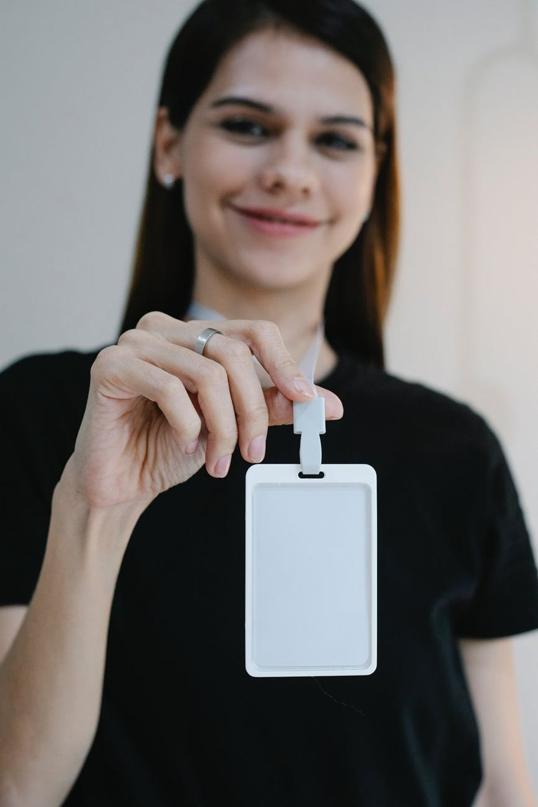
UN AUTRE RÊVE DU DPO
En Théorie
Art. 38
Le responsable du traitement et le sous-traitant veillent à ce que le délégué à la protection des données soit associé, d'une manière appropriée et en temps utile, à toutes les questions relatives à la protection des données à caractère personnel.
En réalité
En temps utile veut souvent dire
« jamais »
« après le lancement du traitement »
« à la machine à café par hasard »
« via une note de service destinée à tous»
DPO

Slide 24
Ne dites pas à ma mère que je suis DPO, elle croit que je suis pilote de chasse
MENU DU JOUR
Contexte
Nomination du DPO
Mission et fonction du DPO
Information du DPO
DPO et NIS 2
DPO et IA ACT
DPO et lanceurs d’alertes
Formation des DPO
Certification des DPO

Slide 25
Quel est le rôle du DPO ?
Quelle gouvernance globale ?
Quel delivrable ?

Slide 26
Ne dites pas à ma mère que je suis DPO, elle croit que je suis pilote de chasse
MENU DU JOUR
Contexte
Nomination du DPO
Mission et fonction du DPO
Information du DPO
DPO et NIS 2
DPO et IA ACT
DPO et lanceurs d’alertes
Formation des DPO
Certification des DPO

Slide 27
RGPR ET IA ACT
AMI OU ENNEMI
QUI EST EN CHARGE ?
RÔLE DU DPO ?
QUID DE LA GOUVERNANCE ?

Slide 28
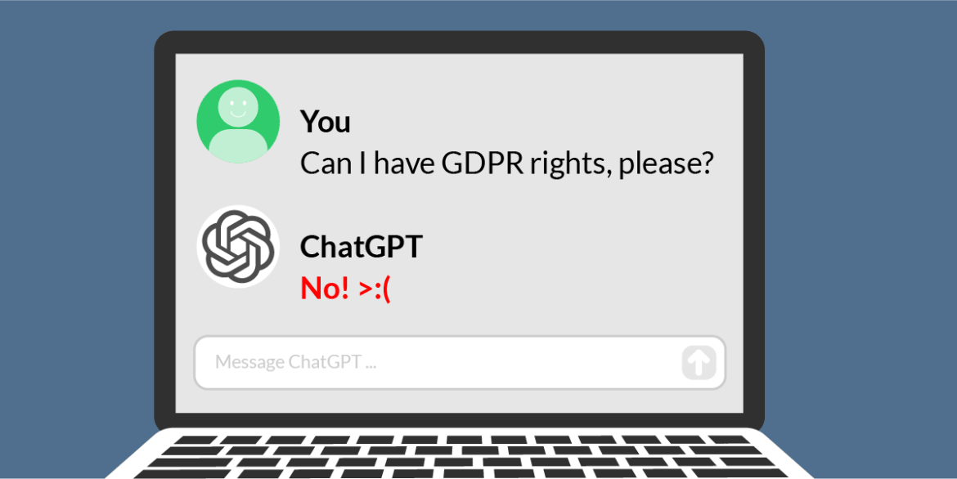
UNE IA RGPD COMPATIBLE ?
UN RÊVE ?

Slide 29
Ne dites pas à ma mère que je suis DPO, elle croit que je suis pilote de chasse
MENU DU JOUR
Contexte
Nomination du DPO
Mission et fonction du DPO
Information du DPO
DPO et NIS 2
DPO et IA ACT
DPO et lanceurs d’alertes
Formation des DPO
Certification des DPO

Slide 30
LANCEURS D’ALERTE
LES DPO COMME LANCEURS D’ALERTE SI LE RGPD N’EST PAS RESPECTÉ ?
QUID DU RÔLE DU DPO ?
DPIA OBLIGATOIRE

Slide 31
Ne dites pas à ma mère que je suis DPO, elle croit que je suis pilote de chasse
MENU DU JOUR
Contexte
Nomination du DPO
Mission et fonction du DPO
Information du DPO
DPO et NIS 2
DPO et IA ACT
DPO et lanceurs d’alertes
Formation des DPO
Certification des DPO

Slide 33
Ne dites pas à ma mère que je suis DPO, elle croit que je suis pilote de chasse
MENU DU JOUR
Contexte
Nomination du DPO
Mission et fonction du DPO
Information du DPO
DPO et NIS 2
DPO et IA ACT
DPO et lanceurs d’alertes
Formation des DPO
Certification des DPO

Slide 34
UN RÊVE LES DPO CERTIFIÉS PAR L’APD ?

Slide 35
J’AI 125 MANDATS DE DPO !
SÉRIEUSEMENT ?

Slide 36
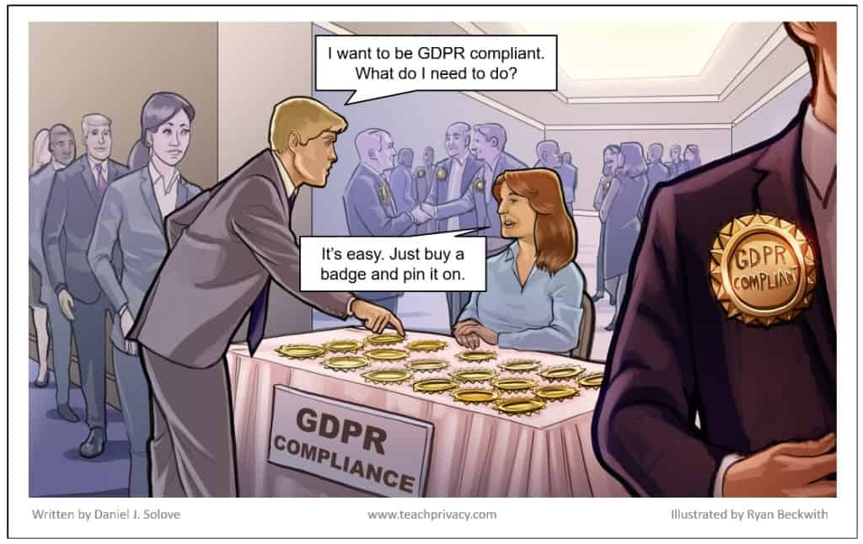
UN RÊVE
UNE CERTIFICATION COMME LES NORMES ISO

Slide 38
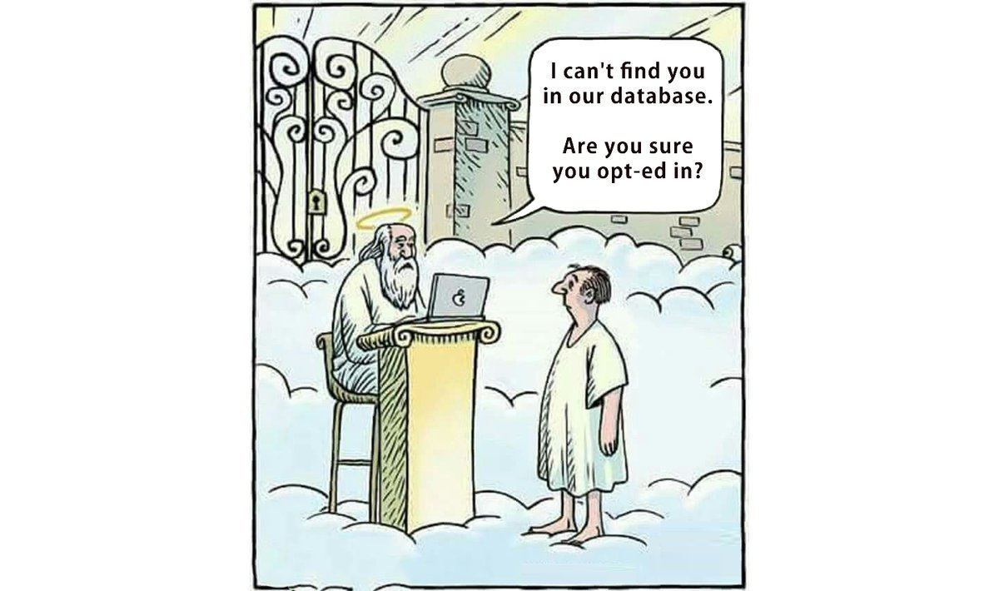
GDPR IS
A NEVER ENDING STORY !

